Slide 1

Fluidez. Agilidade. Rentabilidade

Slide 2

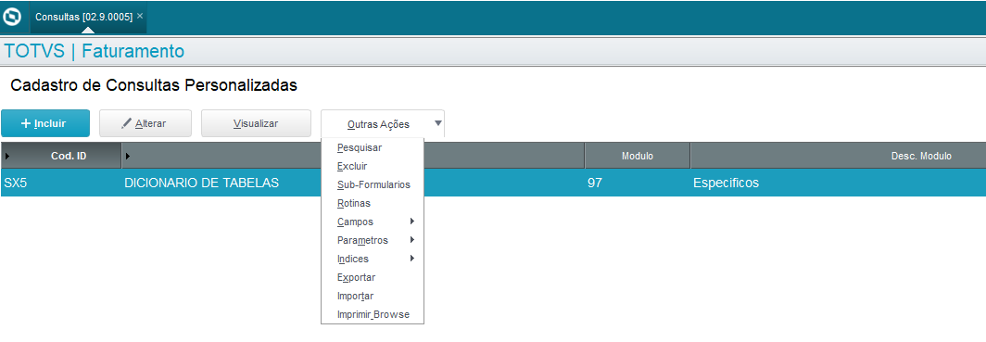
Consulta Personalizada - Recursos
A partir de um conjunto próprio de Tabelas, Campos, Parâmetros, Rotinas e Índices é possível personalizar a apresentação de formulários ao usuário, sem a necessidade de codificação ADVPL.

Slide 3
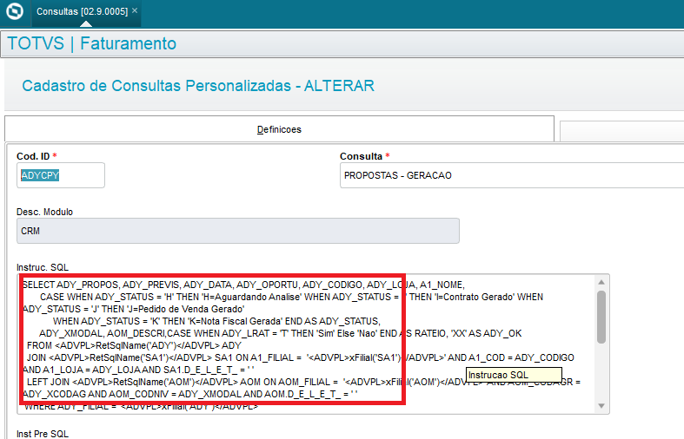
Consulta Personalizada - Recursos
A partir da definição de um “ID”, que será o formulário a ser apresentado para o usuário, permite a criação de instruções SQL simples ou complexas, gerando grande facilidade para apresentação de resultados aos usuários.

Slide 4
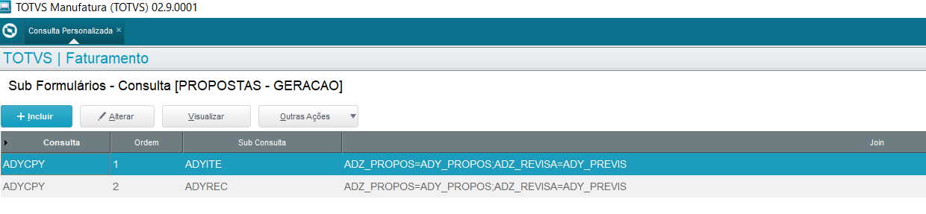
Consulta Personalizada – Sub-Formulários
O recurso de Sub-Formulário, permite a criação de formulários mestre e detalhe, dando maior flexibilidade para o relacionamento das informações.

Slide 5
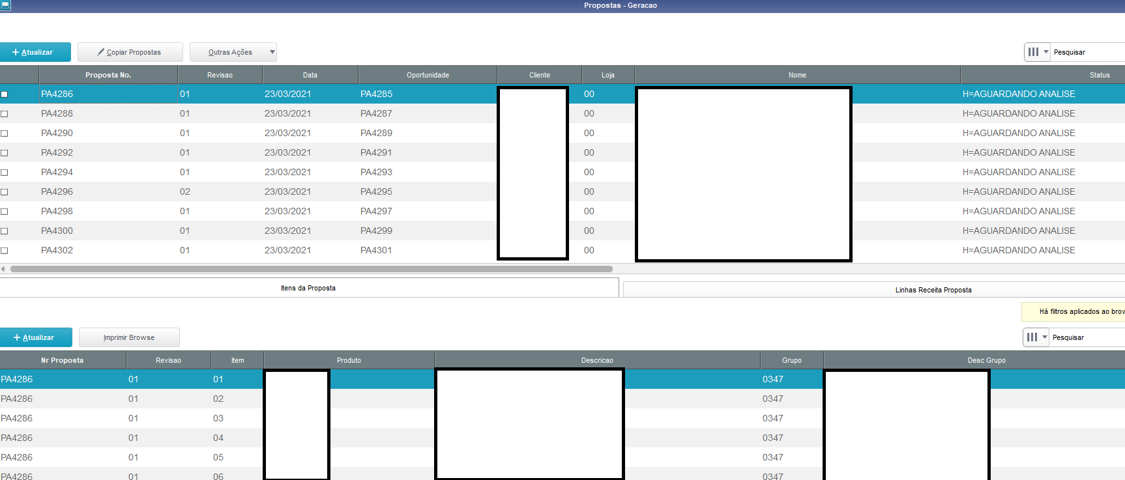
Consulta Personalizada – Sub-Formulários
Exemplo de Formulário mestre e detalhe.

Slide 6
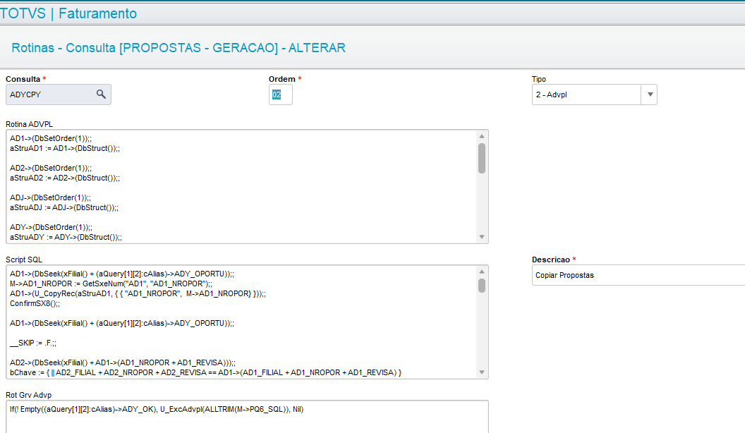
Consulta Personalizada - ADVPL
O recurso de rotinas em ADVPL, permite a utilização de todos comandos disponíveis no ADVPL (https://tdn.totvs.com/display/tec/AdvPL), de forma interpretada, permite a disposição de recursos de forma rápida e junto com o usuário, facilitando a visualização do resultado.

Slide 7
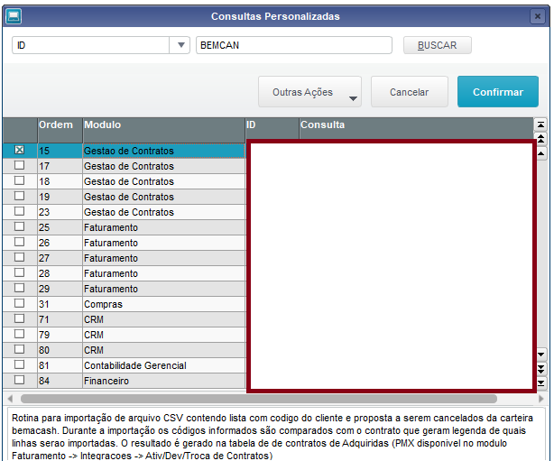
Consulta Personalizada – Tela de Acesso
Formulário único para acesso, disponibilizando todas as consultas com controle de acesso por usuário e grupo personalizado.

Slide 8
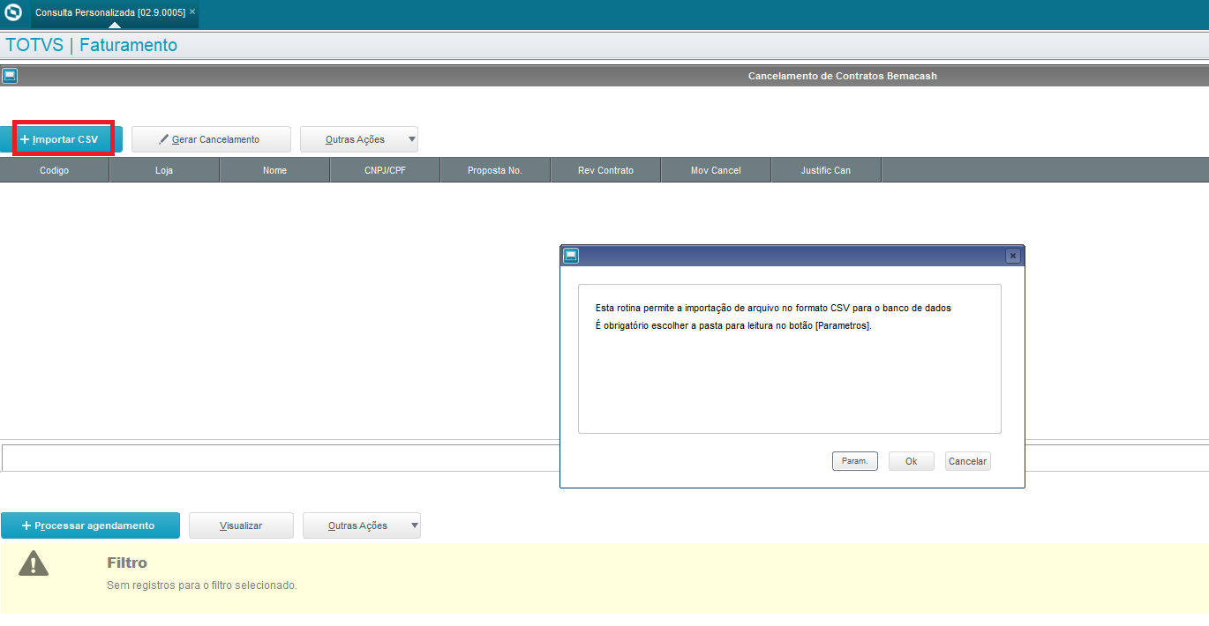
Consulta Personalizada – Exemplo Importação CSV
A partir da criação de formulário e a inclusão de algumas funções prontas da consulta, é possível importar um arquivo e criar processamentos de forma prática.

Slide 9


e
Em Breve portal PO-UI, com todas as funcionalidades acima

Slide 10
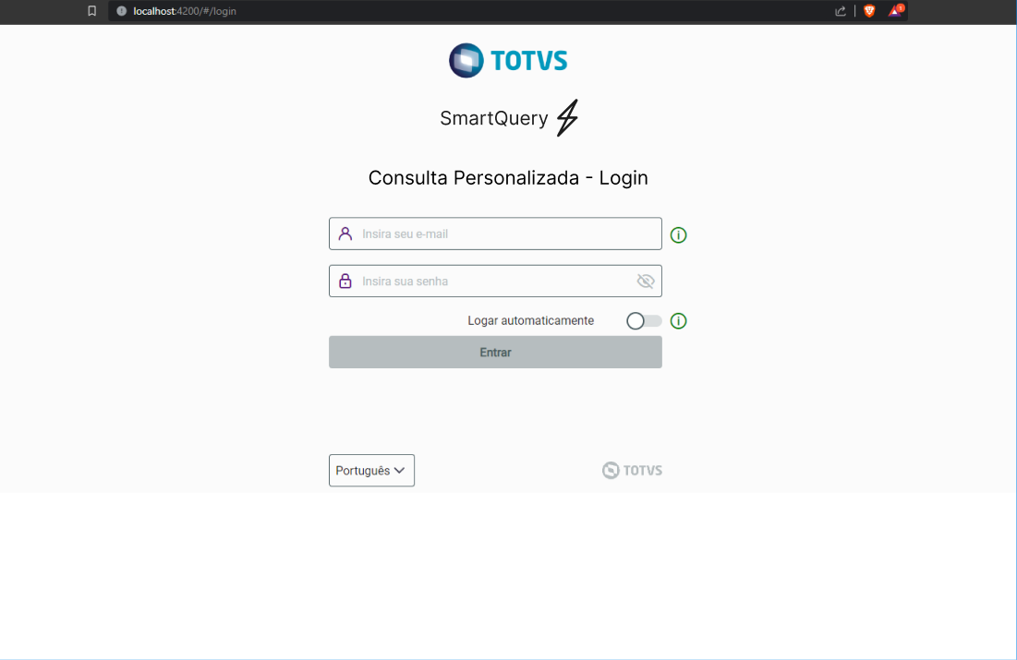

Slide 11
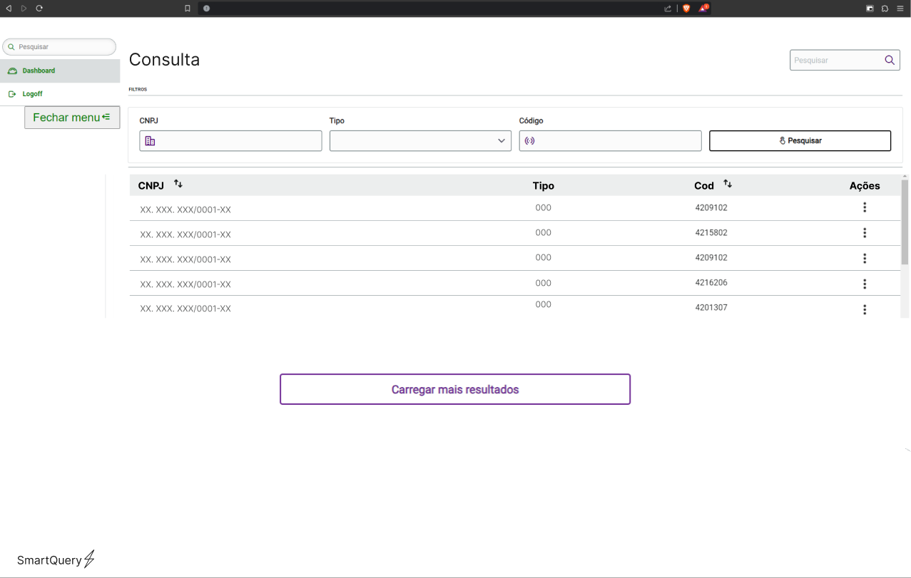

Slide 12
DIRETORES RESPONSÁVEIS
Wagner Mobile Costa Técnico em processamento de dados pelo colégio Barão de Mauá. Trabalha a 20 anos com desenvolvimento de sistemas. Na Conceitho Tecnologia é um dos responsáveis pelo setor de tecnologia desenvolvendo o módulo Fluent e também Consultor Protheus da Totvs S/A.
Fábio Crepaldi Carvalho Técnico Contábil e Administrador de Empresas pelo IMES. Trabalha há mais de 30 anos com desenvolvimento de sistemas. Na Conceitho Tecnologia é sócio responsável pelo setor administrativo, consultor Totvs e Banco de Dados Sql. Desenvolve projeto de voluntariado no terceiro setor.

Slide 13
DIRETORES RESPONSÁVEIS
Jurandy da Silva Costa Técnico em processamento de dados pelo Colégio Singular com 32 anos de experiência em desenvolvimento de sistemas ERP. Durante 25 anos foi responsável pelo desenvolvimento do Sistema BuddyWin da Glan Data e atualmente aplica seus conhecimentos e experiência no desenvolvimento dos Sistemas Fluent da Conceitho.
Ricardo Gonçalves Técnico em processamento de dados pelo Colégio Singular e Engenheiro da Computação pela UNIP. Trabalhou 2 anos em Programação ADVPL na fábrica de software da Microsiga/TOTVS, no setor de projetos especiais. Sócio da Conceitho a 15 anos como responsável pelo desenvolvimento da infra-estrutura do Sistema Fluent-ERP.

Slide 14
FALE COM OS NOSSOS ESPECIALISTAS
contato@conceitho.com 11 2324-0346
Rua Coroados, 315 Vila Pires - Santo André SP - CEP: 09195-410

Slide 15


OBRIGADO!
Fluidez. Agilidade. Rentabilidade

